Slide 1
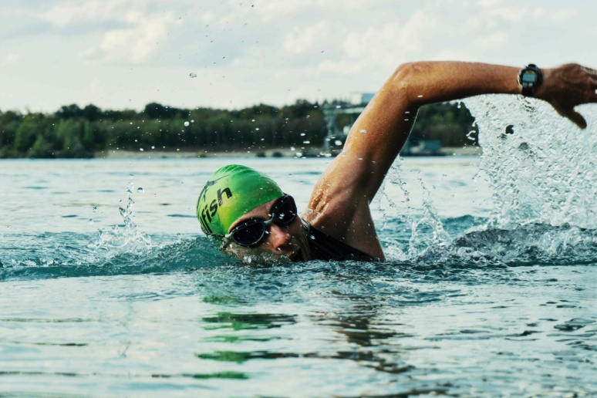
У всякого человека бывает два воспитания: одно, которое ему дают другие, и другое, более важное, которое он дает себе сам.
Э. Гиббон
https://meet.google.com/tvd-wpmg-ipx
Тому, кто никуда не плывет, нет попутного ветра Не жди, когда придет твой корабль … Плыви к нему сам

Slide 2
Проект индивидуальной образовательной программы интеллектуально одаренных учащихся и их тьюторское сопровождение
ГУО «Козенская средняя школа Мозырского района»
Свентецкая Галина Дмитриевна
Бучко Оксана Ивановна

Slide 3
«Стимулирующие занятия – занятия, направленные на развитие творческих способностей одаренных и талантливых учащихся»
Кодекс Республики Беларусь об
Образовании. Статья 158, п. 8.
«Индивидуальный учебный план устанавливает особенности получения общего среднего образования одаренными и талантливыми учащимися»
Кодекс Республики Беларусь об
Образовании. Статья 167, п.6.

Slide 4
Цель программы: формирование активной социальной позиции учащихся, обеспечение интеллектуального и творческого развития одарённых учащихся.
Задачи:
1) разработать проект индивидуальной образовательной программы интеллектуально одарённых учащихся и их тьюторское сопровождение;
2) определить этапы, методы и приёмы тьюторского сопровождения одарённых учащихся;
3) раскрыть роль тьюторского сопровождения одарённых учащихся.

Slide 5
Обучение
Самообразование
Управляет процессом
Сопровождает, поддерживает процесс
Передаёт знания
Учитель
Тьютор
Участвует в индивидуальной ответственности за знания
Опирается на методики обучения
Опирается на рефлексию опыта самообразования

Slide 6
Проектирование
Индивидуальный учебный план
«Я выбираю предметы для изучения»
«Я составляю программу образовательной деятельности»
Индивидуальная образовательная программа
Прогнозирование
«Я определяю, в какой последовательности, в какие сроки, какими средствами будет реализована образовательная программа»
Индивидуальный образовательный маршрут
Конструирование
Самоопределение учащихся

Slide 7
Этапы реализации программы тьюторского сопровождения
1 этап. Диагностико-мотивационный
Цель: развитие и стимулирование у тьюторанта мотивации к дальнейшей образовательной деятельности.
Деятельность тьютора | Деятельность тьюторанта
Фиксирует первичный образовательный запрос учащихся, его интересы, склонности в дневнике наблюдений | Представляет свой познавательный интерес, рассказывая о себе, об истории возникновения интереса

Slide 8
Этапы реализации программы тьюторского сопровождения
2 этап. Проектировочный
Цель: организация сбора информации относительно выявленного познавательного интереса.
Деятельность тьютора | Деятельность тьюторанта
Оказывает помощь, поддержку самостоятельности и активности, обеспечивает индивидуальное сопровождение учащихся, заполнение маршрутных листов, подготовка материала для исследования | Собирает информацию по выбранной теме, которая может пригодится при разработке учебного проекта, пополнение портфолио, изучение материалов для исследования, составление плана работы

Slide 9
Этапы реализации программы тьюторского сопровождения
3 этап. Практический
Цель: осуществление организационно-методического применения условий обеспечивающих устойчивое развитие участников проекта, проведение анализа, диагностики и мониторинга деятельности.
Деятельность тьютора | Деятельность тьюторанта
Осуществляет контроль за выполнением, реагирует на возникающие проблемы, поддерживает самостоятель-ность, осуществляет поиск научного консультанта и организовывает встречи, организация экскурсий | Проводит практическое исследование, работает над темой исследования, осуществ-ляет реализацию проекта, представляет полученные результаты, осуществляет презентацию результатов работы готового продукта

Slide 10
Этапы реализации программы тьюторского сопровождения
4 этап. Аналитический
Цель: организация рефлексивного сбора участников проекта
Деятельность тьютора | Деятельность тьюторанта
Способствует развитию самооценки, умению рефлексировать, анализ проделанной работы, выявление трудностей, планы, собственные и чужие способы действий, представление итоговых материалов в СМИ | Самоанализ проделанной работы, достигнутых результатов, определение правильности выбранной образовательной траектории, анализ трудностей, анализ трудностей, возникающих во время доклада, Индивидуальное и групповое обсуждение видеозаписи выступления, планирование будущей работы

Slide 11
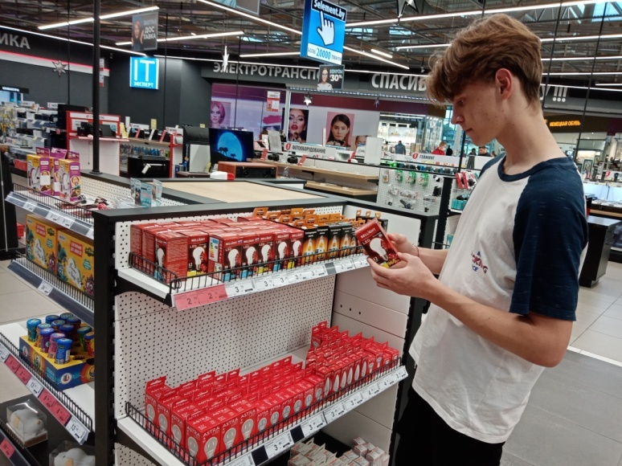
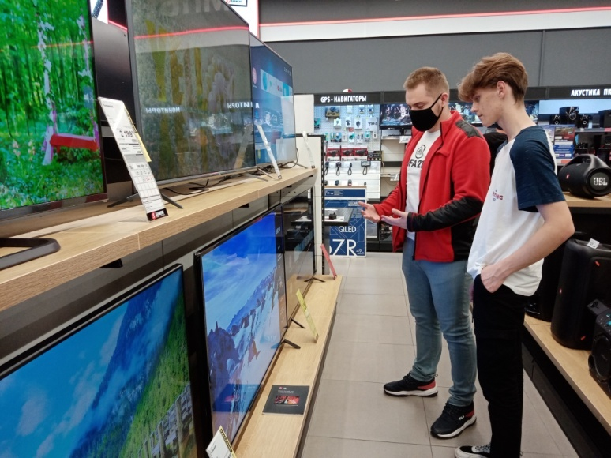
Тьюторское сопровождение проекта «Умный дом»
Деятельность тьюторанта | Деятельность тьютора
Изучение способов экономии электроэнергии при использовании бытовых приборов 2.Разработка практи-ческих советов по экономии электроэнергии в быту | 1. Консультация учителя по физике, организация беседы с продавцом-консультантом магазина «Электротовары», организация поддержки родителей 2. Организация распространения практических рекомендаций по энергосбережению через СМИ

Slide 12
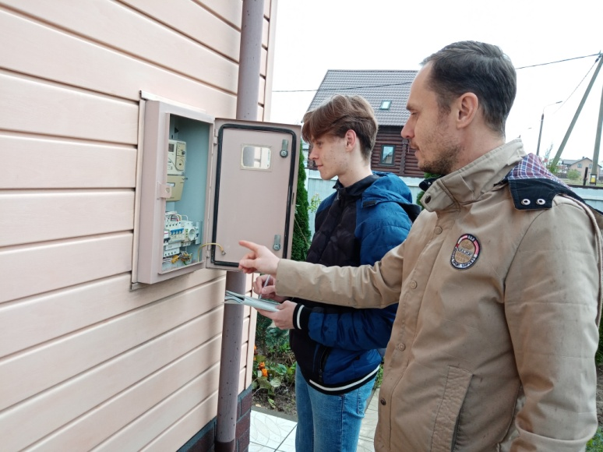
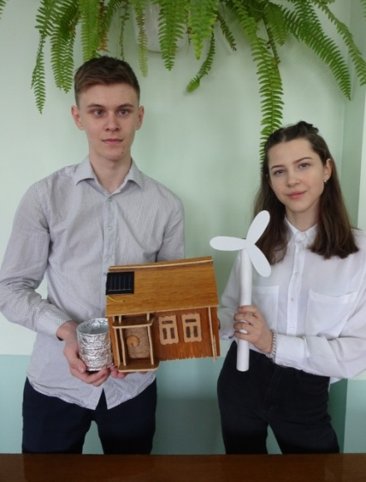
Тьюторское сопровождение проекта «Умный дом»
Деятельность тьюторанта | Деятельность тьютора
3. Составление энергетического паспорта своей квартиры, школы 4. Участие в конкурсе проектов «Энергосберегающий дом» 5. Участие в конкурсе видеороликов по энергосбережению | 3. Организация помощи родителей, консультации заместителя директора по хозяйственной части 4. Организация конкурса проектов «Энергосберегающий дом» 5. Организация конкурса видеороликов по энергосбережению

Slide 13
Выпускники-тьюторанты
Зайцев Андрей и Зайцев Никита сопровождение учителя информатики и физики, закончили БГУИР, работают в IT сфере
Воробьёв Егор, тьюторское сопровождение учителя информатики, закончил БГУИР, работает в IT сфере
Васкевич Денис, тьюторское сопровождение учителя физики и истории, является лидером клуба ЮНЕСКО

Slide 14
«Одарённость человека – это маленький росточек, проклюнувшийся из земли и требующий к себе огромного внимания. Необходимо холить и лелеять, ухаживать за ним, сделать его благороднее, чтобы он вырос и дал обильный плод»
В.А. Сухомлинский

